Slide 1



XÂY DỰNG WEBSITE QUẢN LÝ TOUR DU LỊCH SỬ DỤNG SPRING MVC
BÁO CÁO KHÓA LUẬN TỐT NGHIỆP
Đề tài
Giảng viên hướng dẫn: Th.S NGUYỄN THỊ MAI TRANG
Sinh viên thực hiện: ĐINH QUANG LINH

Slide 2
Nội dung chính
01
02
03
04
Giới thiệu đề tài
Cơ sở lý thuyết
Giới thiệu lý do chọn đề tài, mục tiêu và phạm vi đối tượng nghiên cứu
Các công cụ hỗ trợ xây dựng hệ thống
Hệ thống chương trình
Kết luận và hướng phát triển
Phân tích các chức năng của hệ thống và cách hoạt của chúng
Những vấn đề đạt được và những mặt hạn chế cùng với hướng phát triển

Slide 3
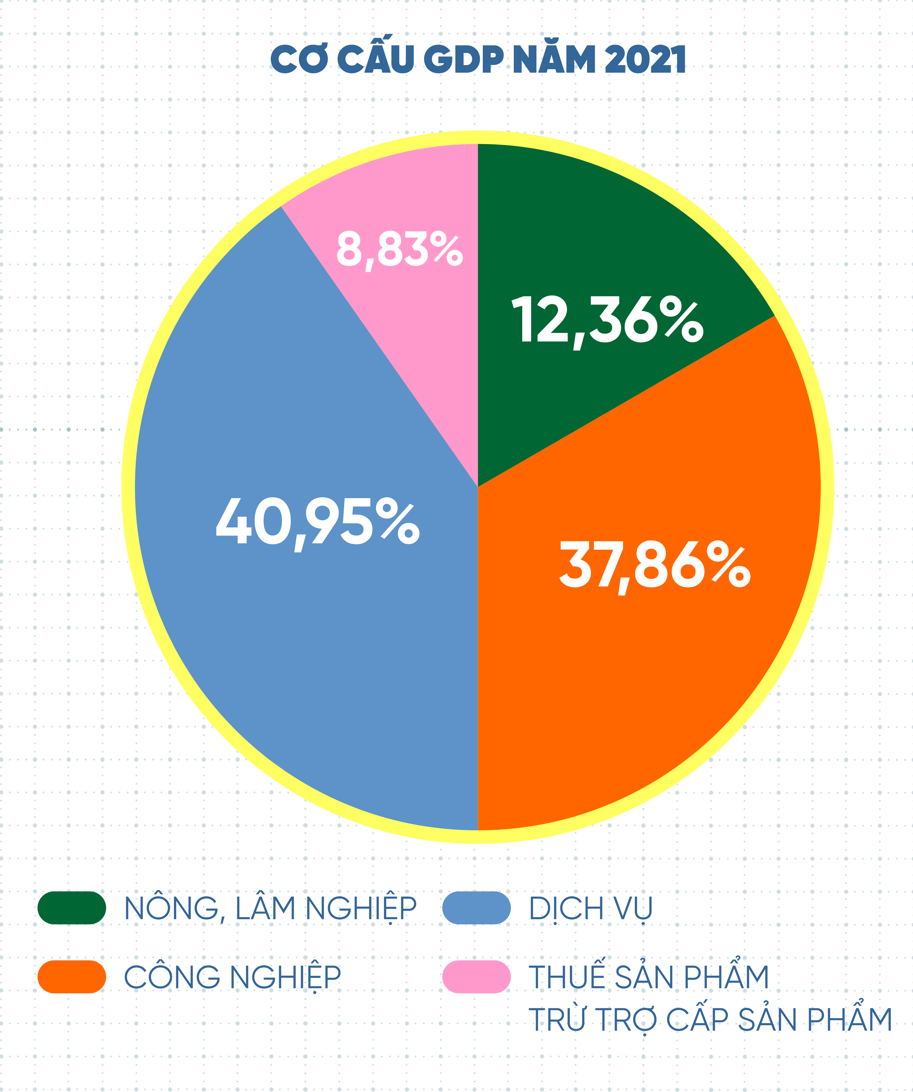
Lý do chọn đề tài
01. Giới thiệu
Du lịch là một thế mạnh và mang lại kinh tế lớn cho nước ta.
Nhu cầu đi lại tang cao khi thế giới và khu vực mở cửa trở lại sau dịch.
Quảng bá văn hóa, hình ảnh nước nhà.
Đơn giản hóa việc đi du lịch.

Slide 4

Mục tiêu đề tài
01. Giới thiệu
Đáp ứng nhu cầu đặt tour du lịch và tìm kiếm thông tin về du lịch.
Cải thiện kỹ năng lập trình của bản thân.
Học hỏi và tăng sức sáng tạo của bản thân.

Slide 5

Phạm vi và đối tượng nghiên cứu
01. Giới thiệu
Quản trị viên
Nhân viên
Khách hàng

Slide 6




Cơ sở lý thuyết
02
Spring
B
Bootstrap
Bootstrap
Cloudinary
JSP
JSP
Cloudinary

Slide 7
Cơ sở lý thuyết
02
Spring framework: phổ biến hiện nay, nó được nhiều lập trình viên sử dụng để xây dựng và phát triển các ứng dụng Java.
Mã nguồn mở, có nhiều ưu điểm mạnh mẽ như nhẹ, dễ kiểm thử, dễ bảo trì và có thể sử dụng lại code.

Slide 8

Cơ sở lý thuyết
02
Bootstrap: một framework mã nguồn mở và miễn phí.
Quá trình xây dựng website trở nên dễ dàng và nhanh chóng hơn

Slide 9
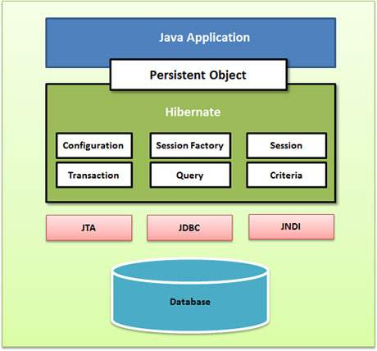
Cơ sở lý thuyết
02
Spring framework: phổ biến hiện nay, nó được nhiều lập trình viên sử dụng để xây dựng và phát triển các ứng dụng Java.
Mã nguồn mở, có nhiều ưu điểm mạnh mẽ như nhẹ, dễ kiểm thử, dễ bảo trì và có thể sử dụng lại code.
Kiến trúc Hibernate

Slide 10

Cơ sở lý thuyết
02
JSP: viết code java trong HTML bằng việc sử dụng các thẻ của JSP.
Quá trình làm việc dễ dàng và thuận tiện vì nó đơn giản như HTMML.

Slide 11
Cơ sở lý thuyết
02
Cloudinary: Là một kho lưu trữ cho phép người dùng quản lý hình ảnh, video.
Cloudinary giúp cho việc quản lý hình ảnh dễ dàng hơn và nó hoàn toàn miễn phí.
Cloudinary

Slide 12


Hệ thống chương trình
03

Slide 13
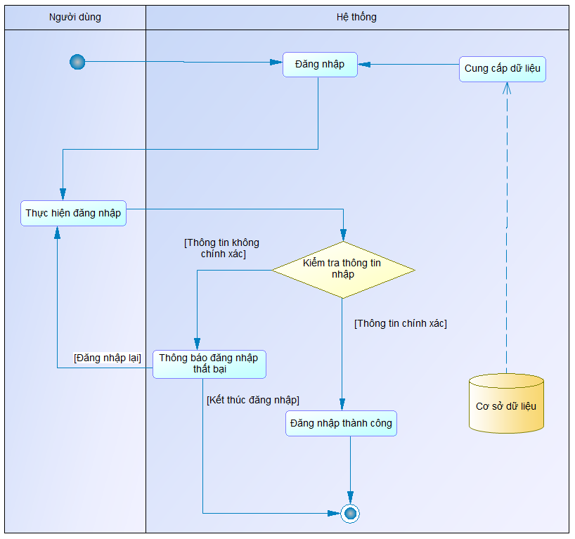
Sơ đồ hoạt động
Chức năng đăng nhập

Slide 14
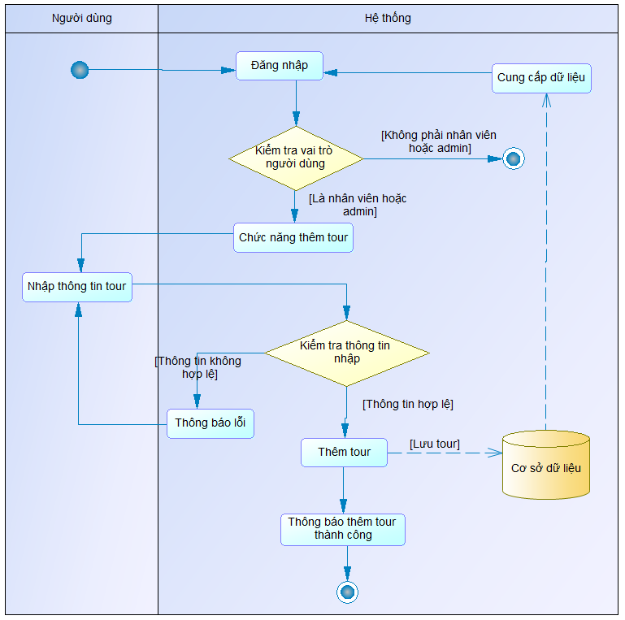
Sơ đồ hoạt động
Chức năng thêm tour

Slide 15
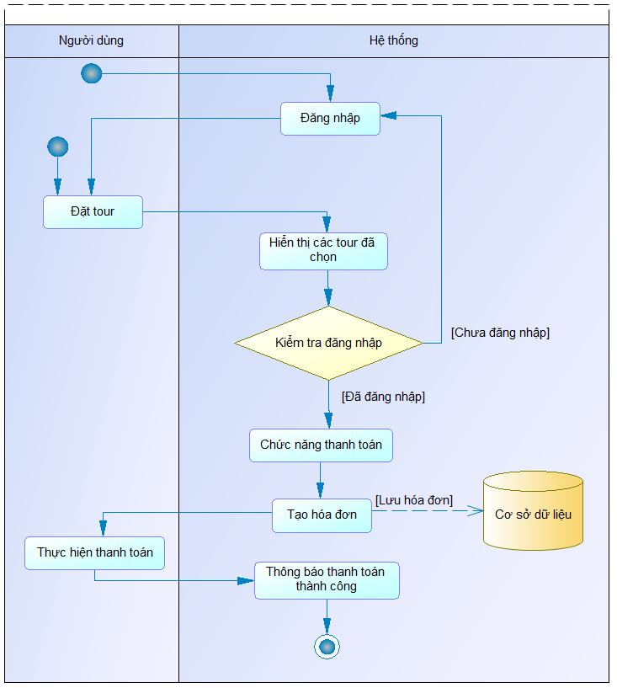
Sơ đồ hoạt động
Chức năng thanh toán

Slide 16
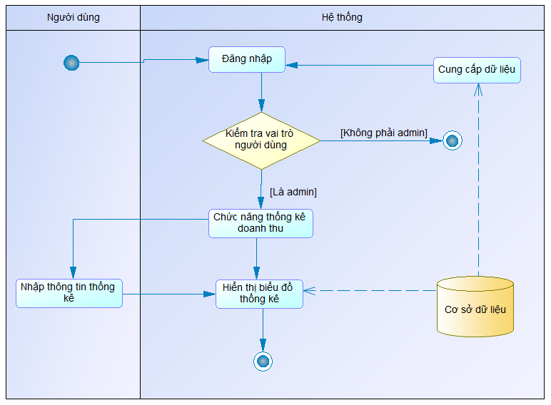
Sơ đồ hoạt động
Chức năng thống kê doanh thu

Slide 17
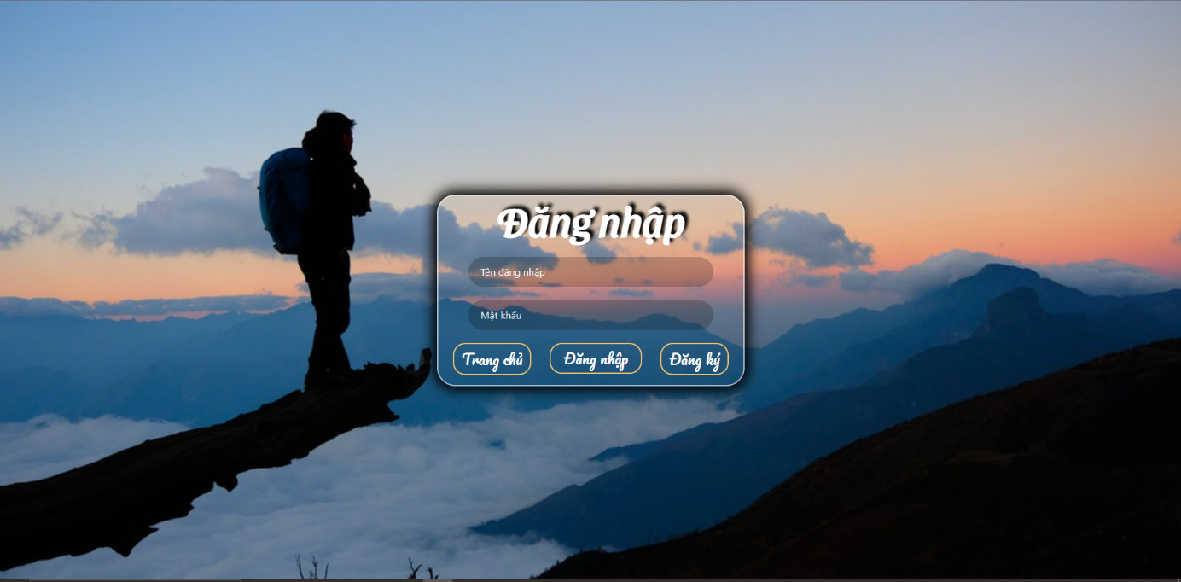
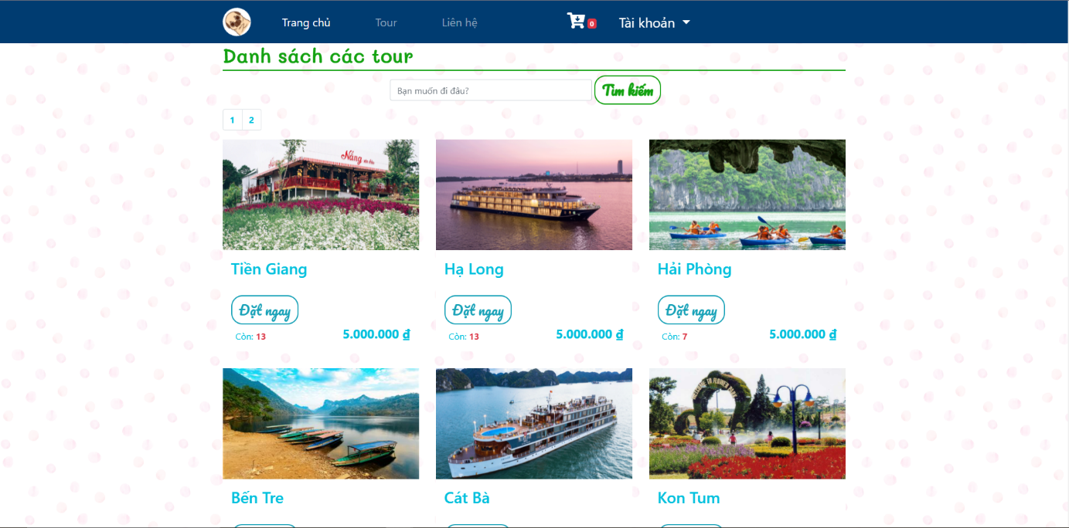
Giao diện hệ thống

Slide 18
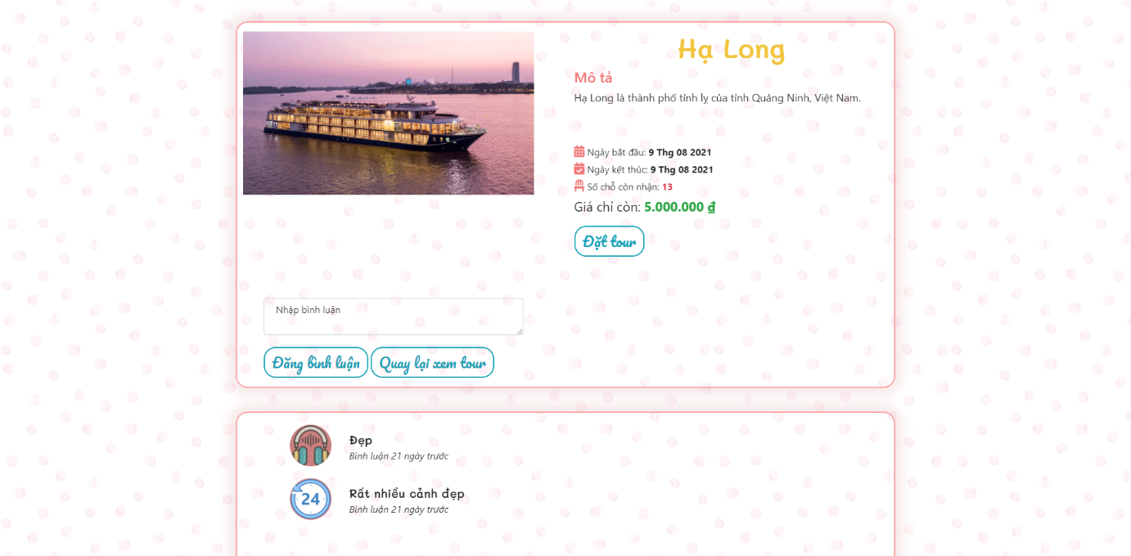
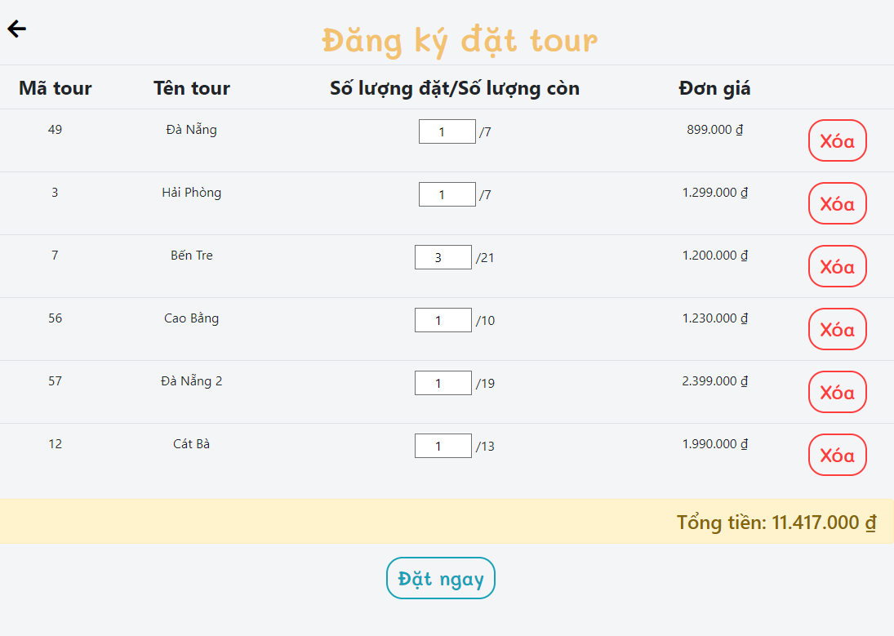
Giao diện hệ thống

Slide 19
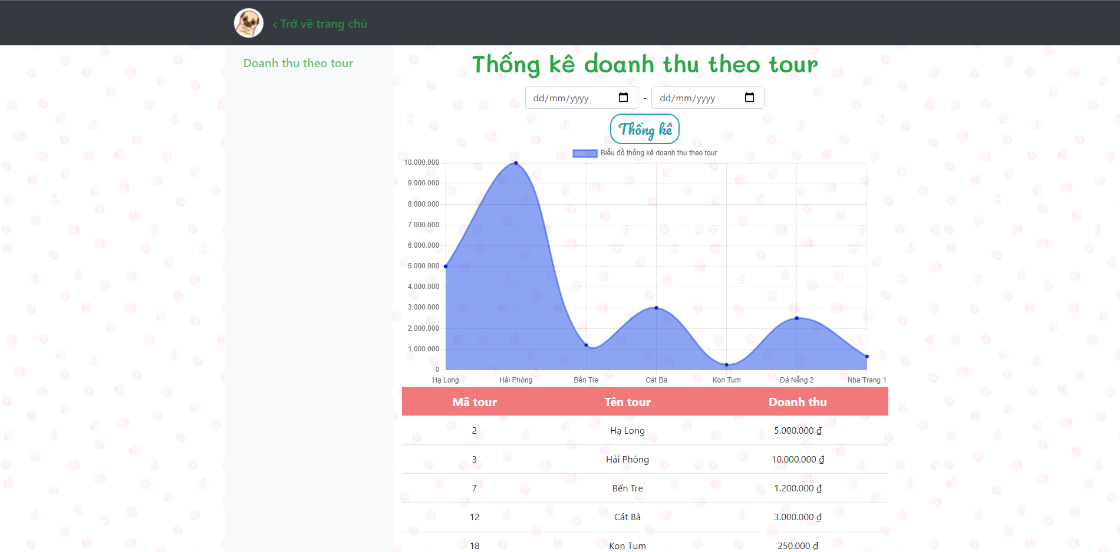
Giao diện hệ thống

Slide 20
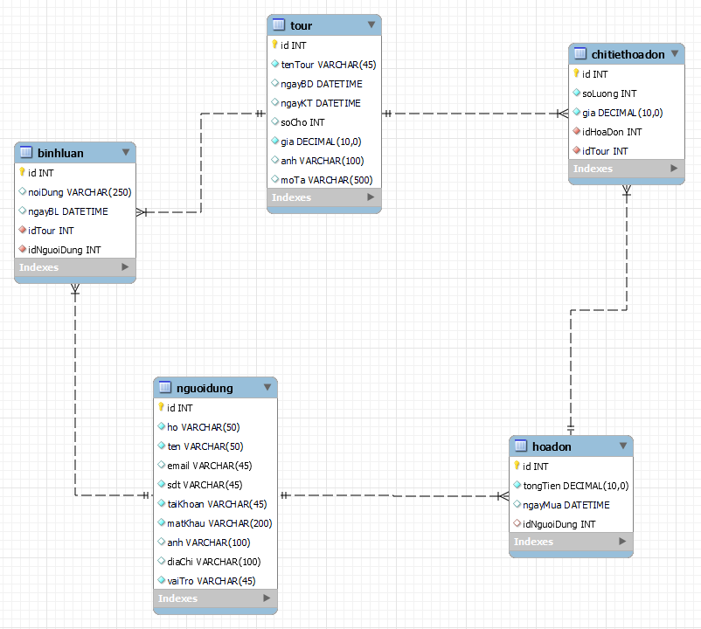
Mô hình cơ sở dữ liệu

Slide 21
Kết luận
04
Đáp ứng được nhu cầu đặt tour du lịch và tìm kiếm địa điểm du lịch đẹp, đặc biệt của nước ta cùng với các thông tin và hình ảnh minh họa đa dạng.
Ứng dụng còn có các chức năng hỗ trợ các công việc của các quản lý viên.

Slide 22


Lợi thế
Hạn chế
Ứng dụng luôn có tin tức mới nhờ vào Scraping.
Xuất file báo cáo pdf để người quản lý dễ dàng báo cáo, xem xét.
Thanh toán trực tiếp bằng Paypal.
Không hoàn trả tour được.
Không thêm được nhiều tour cùng lúc.
Ứng dụng còn chạy chậm
Chưa đầy đủ tính năng như trong thực tế
Chưa phân loại giá vé người lớn, trẻ nhỏ.

Slide 23
Hướng phát triển
Khắc phục các hạn chế trên.
Có thêm nhiều loại thống kê khác.
Hỗ trợ thanh toán trên nhiều nền tảng khác ngoài Paypal. Ví dụ: Zalo pay, MoMo, …
Tương tác thích và thêm vào danh mục ưu thích.
Phân được nhiều quyền cho một người.

Slide 24

Demo ứng dụng
Sau đây là phần ứng dụng quản lý tour du lịch

Slide 25


Cảm ơn
Thầy Cô
đã lắng nghe phần thuyết trình này.

